Slide 1
Cuento

Slide 2
Ricitos de oro y los tres osos
Ricitos de oro y los tres osos
Historia contadas desde mamá osa

Slide 3
Yo soy mamá osa y vivo en el gran bosque con papá oso y mi bebe oso. Hoy preparé una rica avena para mis osos y la serví en sus tazones.

Slide 4
-¡Ay! Esto esta muy caliente, ¡me quemo! ¡me quemo!- dijo papá oso
-Tranquilo papá oso, salgamos a caminar y veras que cuando regresemos la avena estará mejor- le propuse muy tranquilamente.

Slide 5
El paseo por el bosque es satisfactorio porque estamos juntos como familia. A pesar de ser un gran día le dije a papá oso que regresáramos a casa porque tenía un presentimiento.
-Mamá no quiero regresar, me gusta caminar por el bosque y escuchar como el viento mueve las hojas- dijo mi pequeño bebé oso
-Lo siento pequeño, tenemos que regresar. Además tenemos que comer nuestra avena y quizás un poco de miel, ¿te parece pequeño?- le conteste porque ese presentimiento seguía en mí.

Slide 6
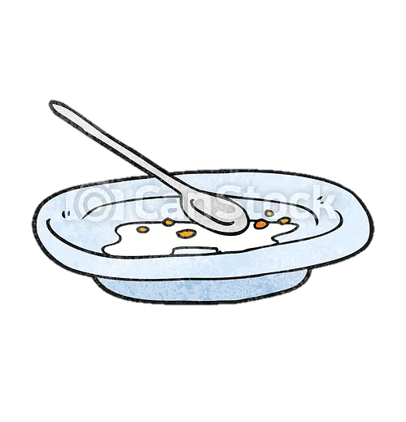
Al llegar a casa me topé con la sorpresa de que la avena que preparé con tanto amor ya no estaba alguien se la había comido, mi plato y el de papá oso tenían un poco pero el plato de mi pequeño osito estaba vacío
Vi como Papá oso y Bebé oso se pusieron muy tristes, para ponerlos más felices les dije
-¡No se preocupen, en un momento les preparo más! ¿por qué no van a descansar un momento?

Slide 7
Ambos se fueron un poco más contentos a recostarse un rato y de pronto escuche gritar a bebé oso muy asustado.
-¡MAMÁÁÁ… hay una niña en mi cama! ¡ayuda mamá y papá!
Fui corriendo muy rápido y oh sorpresa, en la cama de mi pequeño oso estaba una niña de cabellos de oro, mi osito al verla se puso a llorar pues creía que le robarían su lugar al escucharlo la pequeña se asustó, saltó de la cama y corrió con miedo al bosque.

Slide 8
Trate de calmar a mi pequeño, lo abrace muy fuerte y le dije que no nos haría daño ni nosotros a ella, que podíamos preguntarle lo que pasó y recibirla como invitada.
Papá Oso salió a buscarla por el bosque, regreso a casa con ella, estaba más tranquila y nos contó como llego a nuestra casa.

Slide 9
Estaba por el bosque, buscando algunas flores para mi mamá pues muy pronto es su cumpleaños, pero no sé lo que paso, me perdí y ahora ya no sé como regresar a casa- Comenzó a llorar un poco pues se notaba triste y asustada.
-¡Tranquila niña! Mamá va a preparar una rica avena y te puedes quedar a comer con nosotros, podemos jugar juntos y después podemos ayudarte a regresar a casa. Pero dime ¿cuál es tu nombre?- dijo mi hijo muy tranquilo, me hizo sentir muy orgullosa.
-Me llamo Ricitos de Oro y si quiero jugar contigo, y comer que sigo con mucha hambre- Dijo la niña con mucha tranquilidad y muy feliz.
Cuando estábamos más tranquilos volvimos a comer una rica avena y ayudamos a Ricitos de oro a regresar a su casa.

